Slide 1
Схемотехника устройств компьютерных систем
Лекция 11. Процессорное ядро.

Slide 2
Основы схемотехники процессорного ядра. Преобразование конечного автомата в процессор. Двухтактная архитектура. Регистровая модель и регистровый файл. Арифметико-логическое устройство.

Slide 3
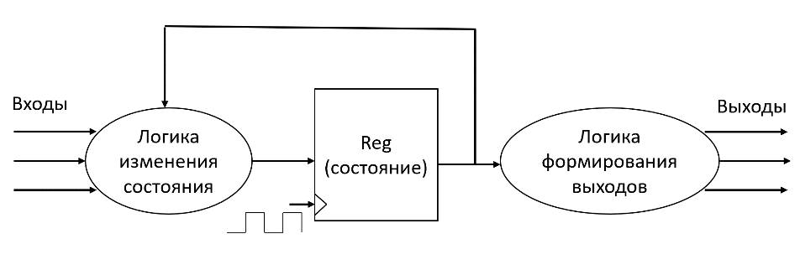
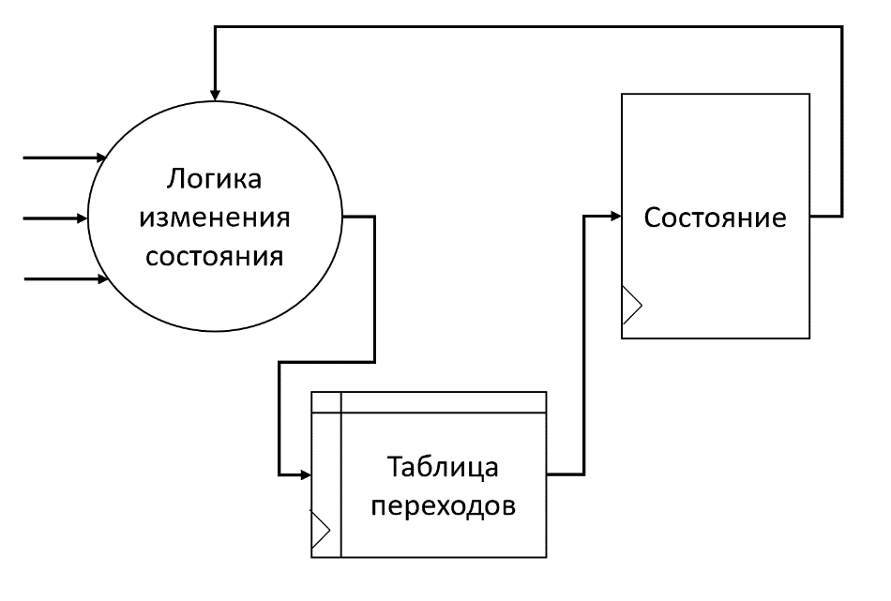
От КА к процессору
Конечный автомат реагирует на входные воздействия вполне определенным образом – согласно своей схеме
Чтобы изменить реакцию КА, нужно изменить его схему
Если «новое состояние» будет читать ячейку памяти, в такой памяти можно задавать новые таблицы переходов между состояниями
Получился процессор – КА, который может переходить между состояниями, но последовательность переходов не фиксируется, а задается памятью

Slide 4
Процессор
Замена символа
Перемещение указателя
В основе процессора лежит машина Тьюринга (МТ) – «лента с символами»
У ленты есть указатель. На каждом шаге МТ может заменить символ под указателем и переместить указатель.
Правила замены символа и перемещения указателя определяют возможности процессора

Slide 5
Процессор
Процессор
Архитектура системы команд (АСК) – какие команды есть у процессора
Микроархитектура – как эти команды выполняются на аппаратном уровне
Архитектура системы команд
Микроархитектура

Slide 6
Простой процессор
Указатель на команды – Program Counter (PC)
Память работает по фронту тактового сигнала. По каждому фронту PC позволяет прочитать соответствующую команду
Память
Addr
Cmd
CLK
CLK
ADDR = PC
0
1
2
3
Cmd0
Cmd1
Cmd2
Cmd3

Slide 7
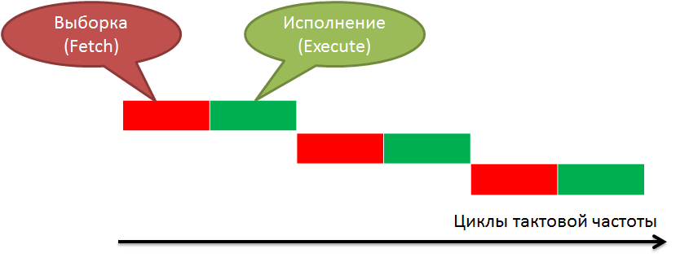
Стадии исполнения команды
После чтения команды (Fetch) можно выполнить действия, соответствующие прочитанной команде (Execute)
Это простейшая микроархитектура

Slide 8
Важно
Неправильно – описывать процессор «как программу»
Появятся структурные конфликты – попытки модифицировать один и тот же регистр несколько раз на одном такте
Неправильно – начинать с арифметики
Не будет понимания того, как обеспечить последовательность выполнения команд
Процессор – это конечный автомат + машина Тьюринга
Описание «от регистров» – каждый регистр должен записывать новое значение по фронту тактового сигнала
Разделение управления счетчиком команд (control path) и модификации данных (data path)

Slide 9
Процессор
Обновить PC (перемещение по ленте с командами)
Выполнить действия с данными
Выбрать регистры-операнды
Выбрать операцию
2
Регистры
АЛУ
Данные
Программа
PC
1

Slide 10
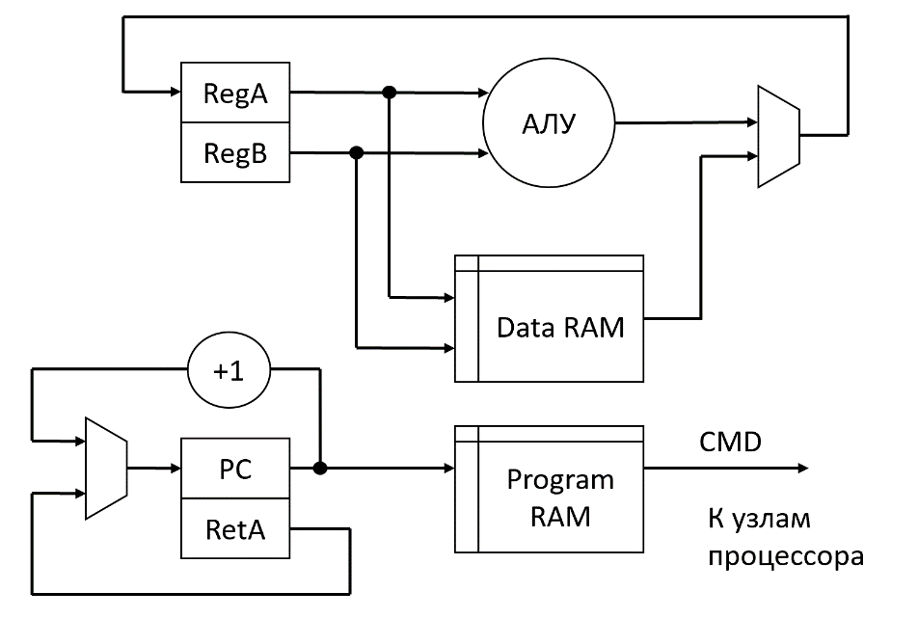
Простой процессор
В процессоре два регистра общего назначения – RegA, RegB
Счетчик команд PC и регистр возвратов RetA для хранения адресов возврата из подпрограмм
Единственный регистр возвратов не позволит вызывать подпрограммы вложенно. Это сделано для упрощения примера, в процессорах для этой цели используется стек.
В такой схеме память для команд и память для данных – разные устройства
Гарвардская архитектура – раздельные устройства памяти команд и данных
Фоннеймановская (также Принстонская) – память команд и данных в одном устройстве.

Slide 11
Модуль процессора
Процессору обязательно нужен тактовый сигнал
Clk_in, а не clk, потому что внутри будет тактовый генератор
Reset – желательно
Необходим хотя бы один выход, иначе схема будет «оптимизирована» (удалена)
Второй интерфейс для памяти команд требуется, чтобы память не была заменена на ПЗУ
module cpu_top(
input clk_in, // тактовый сигнал
input reset, // сброс
input rx,
output tx,
input [3:0] sw,
output [3:0] led,
input cmdwe,
input [15:0] cmdaddr,
input [35:0] cmddata
);
UART
Периферийные устройства
Второй интерфейс памяти команд

Slide 12
Описание регистров
`define PCWIDTH 16
`define PROGRAMSIZE 1024
`define DATASIZE 1024
reg [`PCWIDTH - 1 : 0] pc, newpc, RetReg;
reg [35:0] Program [`PROGRAMSIZE - 1 : 0];
reg [35:0] cmd;
reg [31:0] Data [`DATASIZE - 1 : 0];
reg [31:0] RegA, RegB, newRegA, newRegB, dmem;
reg [3:0] RegLED;
initial begin
$readmemh("program.mem", Program);
end
Регистр pc и его новое значение newpc.
Регистр команды cmd
Память программ и память данных – параметризованные
Регистры общего назначения – RegA, RegB
RegLED – периферийный регистр (временное решение, периферийных регистров много, поэтому впоследствии нужна системная шина и упорядоченный доступ к регистрам)
Команда readmemh позволяет заполнить области памяти данными из текстового файла (hex)

Slide 13
Тактовый генератор
Тактовый генератор подключен к сигналу clk
Временно можно установить clk = clk_in, это позволит не моделировать поведение PLL на старте (есть задержка формирования выходного тактового сигнала)
clk_wiz_0 inst_gen
( .clk_out1(null), // .clk_out1(clk),
.clk_in1(clk_in)
);
assign clk = clk_in;

Slide 14
Команды для примера процессора
`define NOP 0
`define ATOB 1
`define BTOA 2
`define ADD 3
`define SUB 4
`define OUTLED 5
`define INSW 6
`define WRITEMEM 7
`define READMEM 8
`define RET 9
Специальные случаи
1111xxxxxx call xxxxxx
1110xxxxxx jmp xxxxxx
1101xxxxxx jmp xxxxxx if A = 0
0001xxxxxx загрузка в А xxxxxx
0010xxxxxx загрузка в B xxxxxx
Команда размером 36 бит (видимо, слишком много для практического проекта)
Специальные случаи команд – когда используются литералы
Literal («буквальное значение»), также «непосредственный операнд» – число, которое присутствует в команде и трактуется буквально, а не как номер регистра или другого ресурса
Например, 0xFF12345678 – «загрузить 0x12345678 в регистр»
FF – код команды для загрузки
12345678 - литерал

Slide 15
Поведение счетчика команд
always @(posedge clk)
begin
if (reset) pc <= 0;
else pc <= newpc;
end
always @ *
begin
if ((cmd[35:33] == 3'b111) || ((cmd[35:32] == 4'b1101) && (RegA == 0))) newpc <= cmd[15:0];
else if (cmd == `RET) newpc <= RetReg;
else newpc <= pc + 1;
end
Откуда может взяться новый вариант pc
0, если сброс
Литерал (достаточно [15:0]), если это переход/вызов
RetReg, если это возврат
Pc + 1 в остальных случаях

Slide 16
Регистр адреса возврата и память программ
always @(posedge clk)
begin
if (reset) RetReg <= 0;
else if (cmd[35:32] == 4'b1111) RetReg <= pc + 1;
end
always @(posedge clk)
begin
if (cmdwe) Program[cmdaddr] <= cmddata;
cmd <= Program[pc];
end
Если команда = call, то следующий адрес запоминается в регистре возврата
Для памяти программ описывается запись из внешнего интерфейса (иначе эта память будет оптимизирована синтезатором)

Slide 17
Поведение регистров данных
always @(posedge clk)
begin
if (reset) RegA <= 0;
else if (cmd[35:32] == 4'b0001) RegA <= cmd[31:0];
else RegA <= newRegA;
end
always @(posedge clk)
begin
if (reset) RegB <= 0;
else if (cmd[35:32] == 4'b0010) RegB <= cmd[31:0];
else RegB <= newRegB;
end
Регистры данных описаны с отдельным вариантом «загрузка литерала»

Slide 18
Арифметико-логическое устройство
always @ *
begin
case (cmd)
`NOP : newRegA <= RegA;
`BTOA : newRegA <= RegB;
`ADD : newRegA <= RegA + RegB;
`SUB : newRegA <= RegA - RegB;
`INSW : newRegA <= sw;
`READMEM : newRegA <= dmem;
default : newRegA <= RegA;
endcase
end
always @ *
begin
case (cmd)
`NOP : newRegB <= RegB;
`ATOB : newRegB <= RegA;
default : newRegB <= RegB;
endcase
end
Новое значение для RegA вычисляет арифметико-логическое устройство
RegB в данной схеме процессора независим – он может получать новое значение из своего АЛУ
Если регистры записываются независимо, каждый из них может получать новое значение в одной и той же команде (это архитектура VLIW/EPIC)

Slide 19
Память данных
Запись в формате [RegB] = RegA
Чтение производится синхронно. По фронту тактового сигнала данные поступают еще только на выход блока памяти.
Используется специальный сигнал dmem. Требуется связка команд NOP READMEM, чтобы прочитать память в RegA
always @(posedge clk)
begin
if (cmd == `WRITEMEM) Data[RegB] <= RegA;
dmem <= Data[RegA];
end

Slide 20
Периферийные устройства
Периферийное устройство только одно – регистр для 4 светодиодов (установлены на плате Arty)
always @(posedge clk)
begin
if (cmd == `OUTLED) RegLED <= RegA[3:0];
end
assign led = RegLED;

Slide 21
Моделирование
module cpu_top_tb(
);
reg clk_in;
reg reset;
reg rx;
wire tx;
reg [3:0] sw;
wire [3:0] led;
reg cmdwe;
reg [15:0] cmdaddr;
reg [35:0] cmddata;
cpu_top uut (
.clk_in(clk_in),
.reset(reset),
.rx(rx),
.tx(tx),
.sw(sw),
.led(led),
.cmdwe(cmdwe),
.cmdaddr(cmdaddr),
.cmddata(cmddata)
);
Создается модуль cpu_top_tb
Создается копия сигналов
Для входов reg – необходимо записывать в них данные, подаваемые на вход
Для выходов wire – они будут подключены к выходным регистрам процессора для наблюдения

Slide 22
Процедурные блоки в модели
always
begin
clk_in <= 1'b0;
#5;
clk_in <= 1'b1;
#5;
end
initial begin
rx <= 1'b1;
sw <= 4'b0000;
cmdwe <= 1'b0;
cmdaddr <= 16'h0000;
cmddata <= 36'h000000000;
reset <= 1'b1;
#20;
reset <= 1'b0;
end
Подается тактовый сигнал (постоянно)
Подается сброс и устанавливаются неактивные входные сигналы для памяти
Содержимое памяти программ, инициализируемое файлом «program.mem»
100000002 // RegA = 2
000000001 // B <- A
100000003 // RegA = 3
000000003 // A = A + B
000000005 // A->LED
f00000010 // call 0x10
000000000 // nop
@10
000000009 // RET

Slide 23
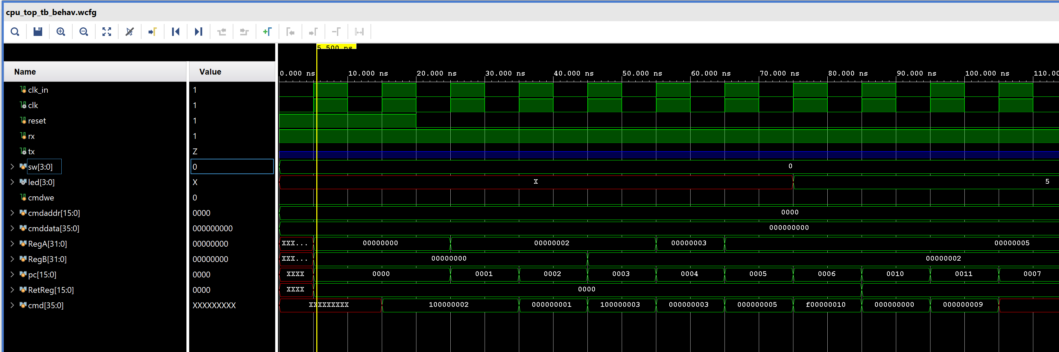
Результаты моделирования

Slide 24
Что было упрощено в этом проекте
Два регистра. Обычно используется больше и они организованы в виде группы («регистровый файл»).
При переходе к новому адресу все еще считывается команда с адреса pc + 1 (команда jmp выполняется переписывая pc, в это время из памяти команд читается [pc + 1]). Это очень простое поведение («отложенный переход»). Для программиста выглядит необычно – следующая за переходом команда тоже выполняется. Это допустимый, но не единственный вариант.
Регистр адреса возврата – требуется стек возвратов.
АЛУ содержит мало команд, но это не является архитектурной проблемой. Можно достаточно просто добавить команды, расширив оператор case.

Slide 25

Что делать?...
Важно начинать с общей регистровой структуры и формата команды. Следующая лекция – систематизация этих вопросов.
Описание «от выходов» - always @ (posedge clk) reg <= newreg;
Удобнее начинать с поведения счетчика команд и загрузки литералов, они сильнее влияют на свойства процессора
Моделирование на системном уровне
Память заполняется программой
Подается тактовый сигнал
Подается сброс
Наблюдаем

